Slide 1
IV территориальная научно-практическая конференция учителей химии
«Теория и практика обучения химии в условиях реализации стандартов общего образования»
http://chemistryteacher.com.ru/

Slide 2
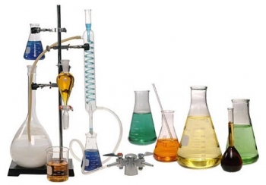
Тетрадь
Ручка
Учебник
Дело

Slide 3
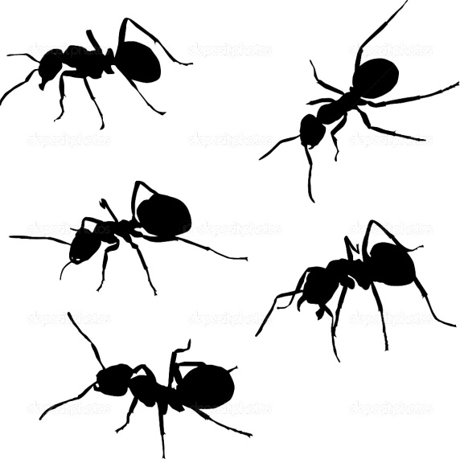
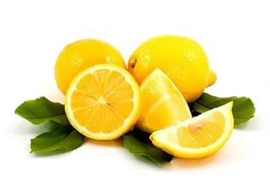
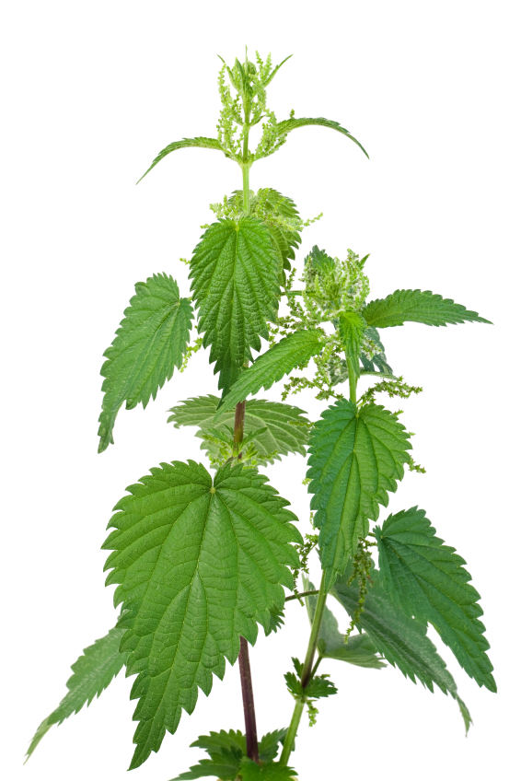
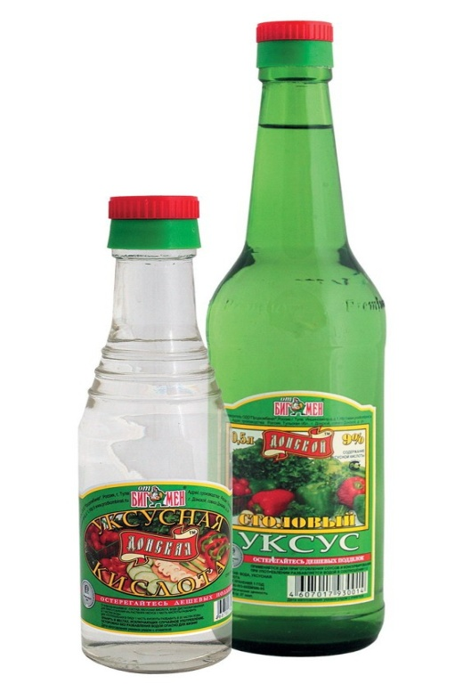
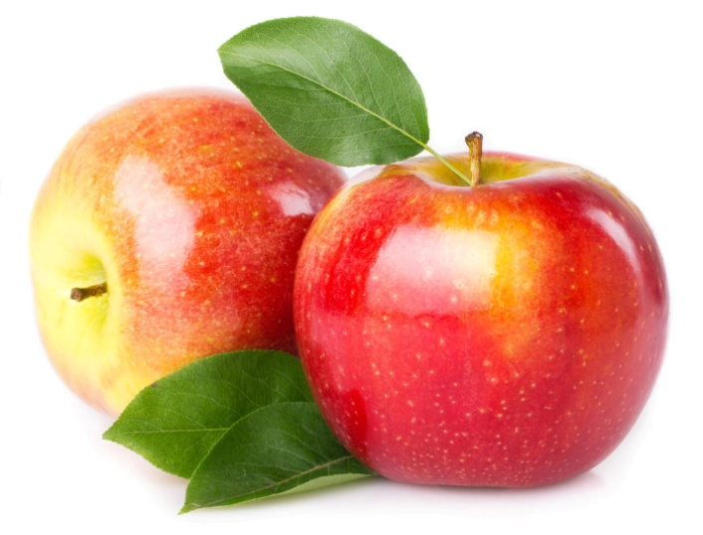
Что общего ?

Slide 4
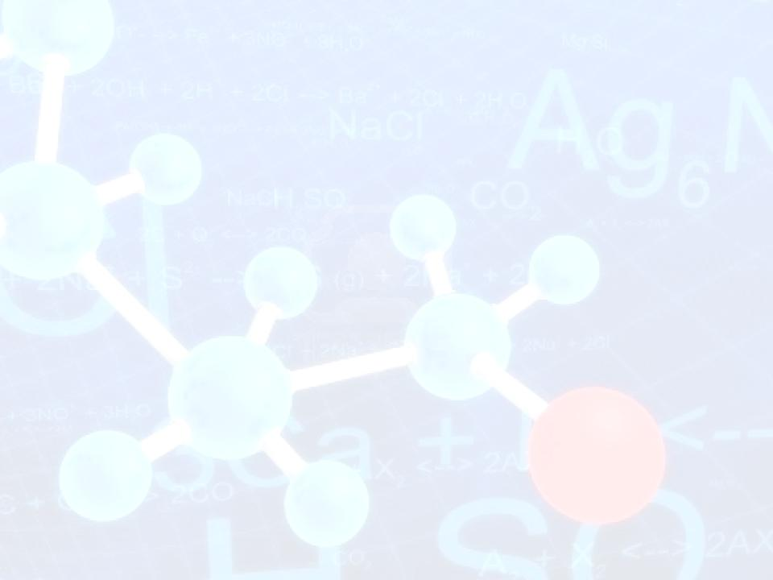
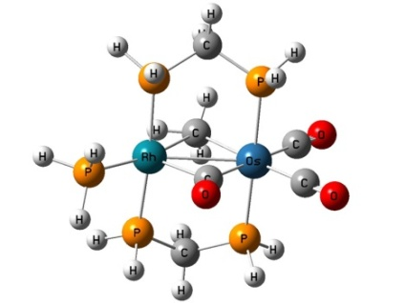
Зашифрованная фраза
ПFJОLYЗPYНSLАLWНVTИXCЕKE
НKEАCJЧLYИSDНGIАLIЕXDТGMСDOЯ
FKСSK
УSJДBOИAWВSLЛPOЕSTНXHИBLЯMU
Аристотель
(384-322 гг. до н.э.)

Slide 5
Зашифрованная фраза
ПFJОLYЗPYНSLАLWНVTИXCЕKE
НKEАCJЧLYИSDНGIАLIЕXDТGMСDOЯ
FKСSK
УSJДBOИAWВSLЛPOЕSTНXHИBLЯMU
Аристотель
(384-322 гг. до н.э.)

Slide 6
Зашифрованная фраза
ПFJОLYЗPYНSLАLWНVTИXCЕKE
НKEАCJЧLYИSDНGIАLIЕXDТGMСDOЯ
FKСSK
УSJДBOИAWВSLЛPOЕSTНXHИBLЯMU
Аристотель
(384-322 гг. до н.э.)

Slide 7



Верите ли вы, что…
В течение суток в организме человека образуется 400 г уксусной кислоты, что хватило бы для изготовления 8 л. обычного уксуса
«Оптимальное меню – 18 л уксуса в сутки»
Отвинтить ржавую гайку поможет уксус

Slide 8
Можно ли прожить без знаний о карбоновых кислотах?

Slide 9
Кислоты реагируют с
металлами
солями
основными оксидами
основаниями

Slide 10
Так с чем же могут реагировать карбоновые кислоты?

Slide 11
Тема урока
Химические свойства карбоновых кислот

Slide 12
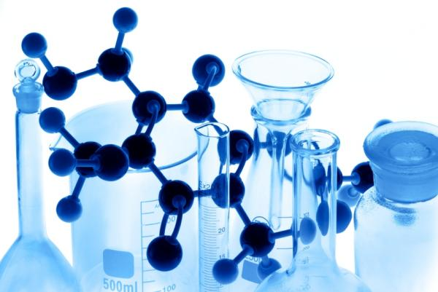
Памятка для обучающегося
Внимательно читая текст, отмечай значками на полях (справа или слева),насколько новая и понятная для тебя информация:
+ - уже знал;
- - новое;
! - думал иначе;
? - не понял, есть вопросы

Slide 13
Взаимодействие карбоновых кислот со спиртами
Лабораторный опыт
!
Соблюдайте
правила
техники безопасности

Slide 14
Время опыта – 5 минут
До окончания 4 минуты
До окончания 3 минуты
До окончания 2 минуты
До окончания 1 минуты
До окончания 1 минута
Notes:
14

Slide 15
Результаты опыта
О
О
H₂SO₄ , t˚
=
=
СН₃ ―С + НО ―С₂Н₅ СН₃ ― С + Н₂О
ОН
О―С₂Н₅

Slide 16

Химические свойства предельных одноосновных карбоновых кислот
КИСЛОТА

Slide 17
Химические свойства предельных одноосновных карбоновых кислот
КИСЛОТА
Общие для всех кислот

Slide 18
Общие свойства кислот
1. Кислоты реагируют с металлами
2CH₃COOH + Mg → (CH₃COO)₂Mg + H₂ ↑
ацетат магния
2. Кислоты реагируют с основными и амфотерными оксидами
2HCOOH + ZnO → (HCOO)₂Zn + H₂O
формиат цинка
3. Кислоты реагируют с основаниями
CH₃COOH + KOH → CH₃COOK + H₂O
ацетат калия
4. Кислоты реагируют с солями более слабых кислот
CH₃COOH + Na₂CO₃ → CH₃COONa + H₂O + CO₂↑
ацетат натрия

Slide 19
Химические свойства предельных одноосновных карбоновых кислот
Общие для органических кислот
КИСЛОТА
Общие для всех кислот

Slide 20
Свойства, общие для органических кислот
1. Реакция этерификации
H₂SO₄ , t˚
CH₃COOH + CH₃OH CH₃COOCH₃ + H₂O
метилацетат
2. Хлорирование углеводородного радикала
Р красный
CH₃CH₂COOH + Cl₂ → CH₃CHClCOOH + HCl
хлорпропановая кислота
3. Окисление в атмосфере кислорода
CH₃COOH +2О₂ → 2CO₂↑ + 2H₂O

Slide 21
Химические свойства предельных одноосновных карбоновых кислот
Общие для органических кислот
Индивидуальные
КИСЛОТА
Общие для всех кислот

Slide 22
Индивидуальные свойства
Муравьиная кислота
1. Отщепление воды с выделением оксида углерода (II)
H₂SO_{4 (КОНЦ.)}
HCOOH → CO + H₂O
2. Реакция «серебряного зеркала»
NH₃(р-p),t⁰
НCOOH + Ag₂O → 2Ag + CO₂↑ + H₂O
3. Реакция «медного зеркала»
t⁰
НCOOH + 2Cu(OH)₂ → Cu₂O↓ + CO₂↑ + 3H₂O

Slide 23
Тест
1. б
2. б
3. г
4. а

Slide 24



Slide 25
Домашнее задание
§12, упр. 6
Творческая часть:
В пищевой промышленности уксусная кислота используется в качестве консерванта и регулятора кислотности под кодом Е260, предыдущий гомолог этой кислоты имеет код Е236.
Попробуйте встретить это вещество в продуктах.

Slide 26
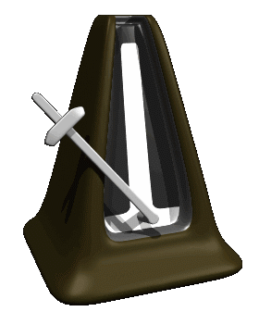
Подведение итогов урока. Рефлексия
Заверши фразу:
Сегодня я узнал…
Было интересно…
Было трудно…
Я выполнял задания…
Я понял, что…
Теперь я могу…
Я почувствовал,что…
Я приобрел…
Я научился…
У меня получилось…
Я смог…
Я попробую…
Меня удивило…
Урок дал мне для жизни…
Мне захотелось…

